Slide 1
概述
计算机检测与控制系统示意图

Slide 2

组成D/A转换器的基本指导思想：将数字量按权展开相加，再乘以转换比例系数，即得到与数字量成正比的模拟量。
数 / 模转换器
1. D/A转换原理
输入n位二进制数：$D=d_{n−1}d_{n−2}⋯d_{1}d_{0}$
$$按权展开：D=d_{n−1}2^{n−1}+d_{n−2}2^{n−2}+⋯+d_{1}2^{1}+d_{0}2^{0}$$
$$输出：u_{o}=K_{u}(d_{n−1}2^{n−1}+d_{n−2}2^{n−2}+⋯+d_{1}2^{1}+d_{0}2^{0})$$
D/A转换器的电路结构框图

Slide 3
数 / 模转换器
D/A转换器的种类：
① 权电阻网络DAC；
② T形电阻网络DAC；
③ 倒T形电阻网络DAC；
④ 权电流DAC。

Slide 4
数 / 模转换器
理想运放
电压虚短：u₊=u₋=0
电流虚断：I₊=I₋=0
2. 二进制权电阻网络型D/A转换器

Slide 5
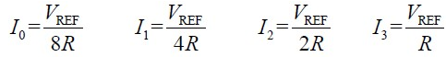
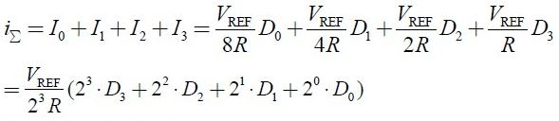
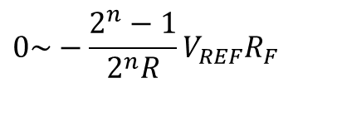
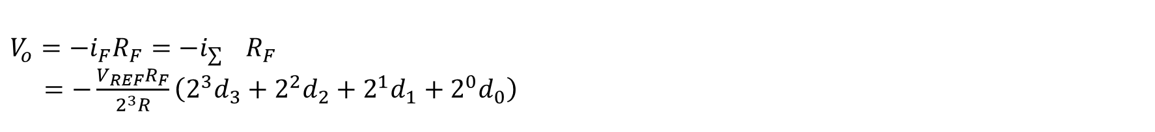
数 / 模转换器
优点：简单
缺点：电阻值相差大，难于保 证精度，且大电阻不宜 于集成在IC内部
2. 二进制权电阻网络型D/A转换器
$$V_{o}=−i_{F}R_{F}=−i_{\sum{}}R_{F}$$
$=−\frac{V_{REF}R_{F}}{2^{3}R}\left(2^{3}d_{3}+2^{2}d_{2}+2^{1}d_{1}+2^{0}d_{0}\right)$
$$0\sim −\frac{2^{n}−1}{2^{n}R}V_{REF}R_{F}$$
V_{o}范围：

Slide 6
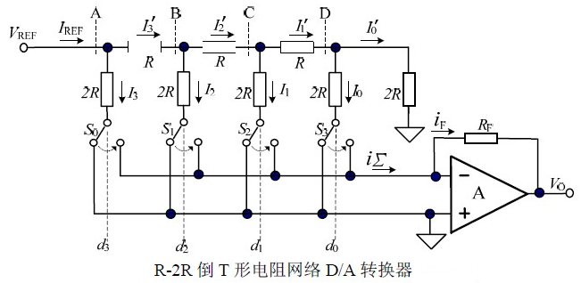
数 / 模转换器
3. 倒T型电阻网络D/A转换器
希望用较少类型的电阻，仍然能得到一系列权电流

Slide 7
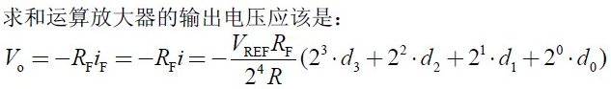
数 / 模转换器
3. 倒T型电阻网络D/A转换器

Slide 8
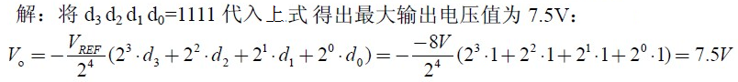
数 / 模转换器
3. 倒T型电阻网络D/A转换器
【例】4位R-2R倒T形电阻网络，基准电压V_{REF} = - 8V， R_{F}= R，求其最大输出电压值。

Slide 9
数 / 模转换器
4. D/A转换器的主要技术参数
（1）分辨率
分辨率:
如10位:
输入数字量位数越多，分辨率越高。

Slide 10
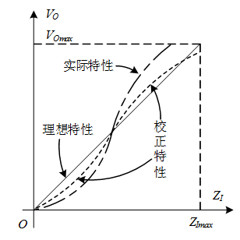
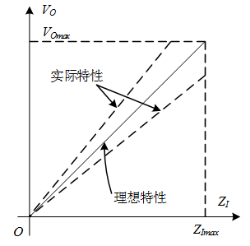
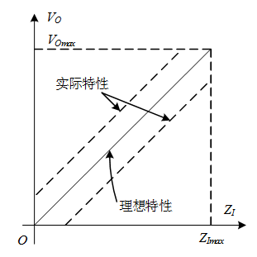
数 / 模转换器
4. D/A转换器的主要技术参数
（2）转换误差
- 非线性误差；
- 比例系数误差；
- 漂移误差；

Slide 11
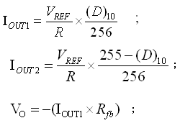
数 / 模转换器
5. DAC专用器件及其应用
（1）并行D/A转换器DAC0832的用法
I_{OUT1}+I_{OUT2}=常数

Slide 12
数 / 模转换器
5. DAC专用器件及其应用
（2）并行D/A转换器AD7520的用法

Slide 13
数 / 模转换器
5. DAC专用器件及其应用
（2）并行D/A转换器AD7520的用法
【例】用AD7520设计一锯齿波发生器

Slide 14
数 / 模转换器
5. DAC专用器件及其应用
（3）串行DAC转换器TLC5615

Slide 15
模 / 数转换器
1. A/D工作原理
输入连续变化电压，输出为不连续的数字量.
A/D
A(电压或电流)
D 111101…
采样－保持－量化－编码

Slide 16
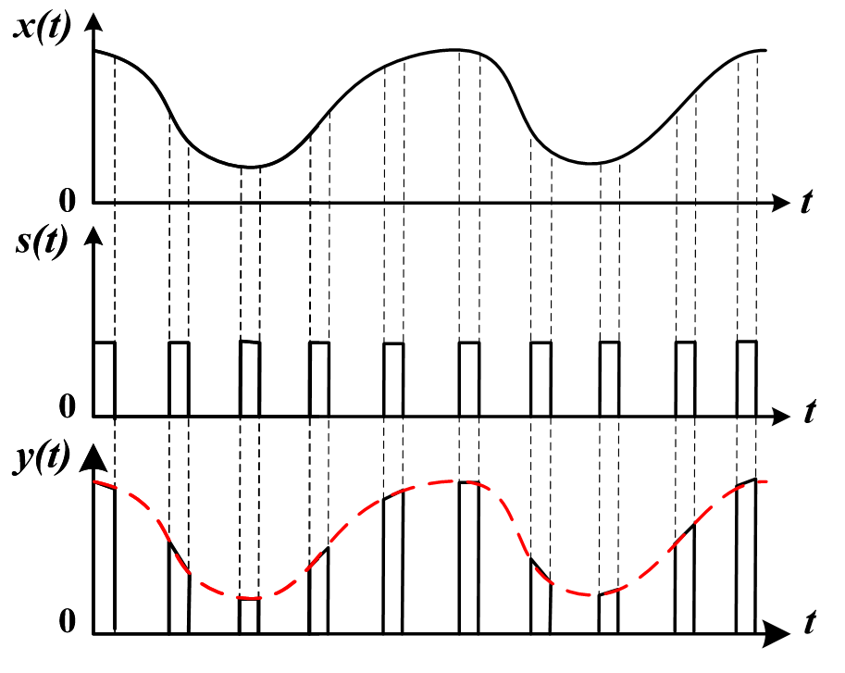
模 / 数转换器
1. A/D工作原理
（1）采样－保持
所谓采样，就是对模拟信号x(t)进行周期性抽取样值的过程。
输入模拟信号
采样输出信号
x(t)
取样开关
y(t)
S(t)
采样脉冲

Slide 17
模 / 数转换器
1. A/D工作原理
（1）采样－保持
u_{o}= u₋= u₊=u_{C}
_{电压跟随器}
采样―保持电路(a)，及输出波形(b)

Slide 18
模 / 数转换器
1. A/D工作原理
（1）采样－保持
集成采样-保持器LF198的电路原理图(a)及符号(b)

Slide 19
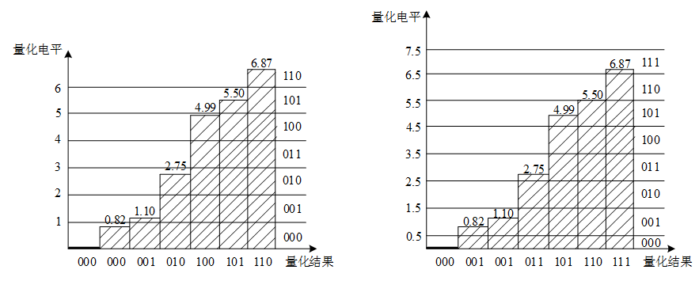
模 / 数转换器
1. A/D工作原理
量化 ：将采样电压表示为最小数量单位（Δ）的整数倍
（2）量化－编码
编码 ：将量化的结果用代码表示出来（二进制，二-十进制）
量化误差：
量化误差：

Slide 20
模 / 数转换器
2. A/D转换器工作原理
A/D转换器类型：
并行比较型
速度快，精度不高
按转换方法
双积分型
精度高，抗干扰能力强，速度慢
逐次逼近型
精度高
直接型（速度快）
并行比较型、逐次逼近型
按工作原理
间接型（速度慢）
双积分型、计数式、电压 / 频率转换器

Slide 21
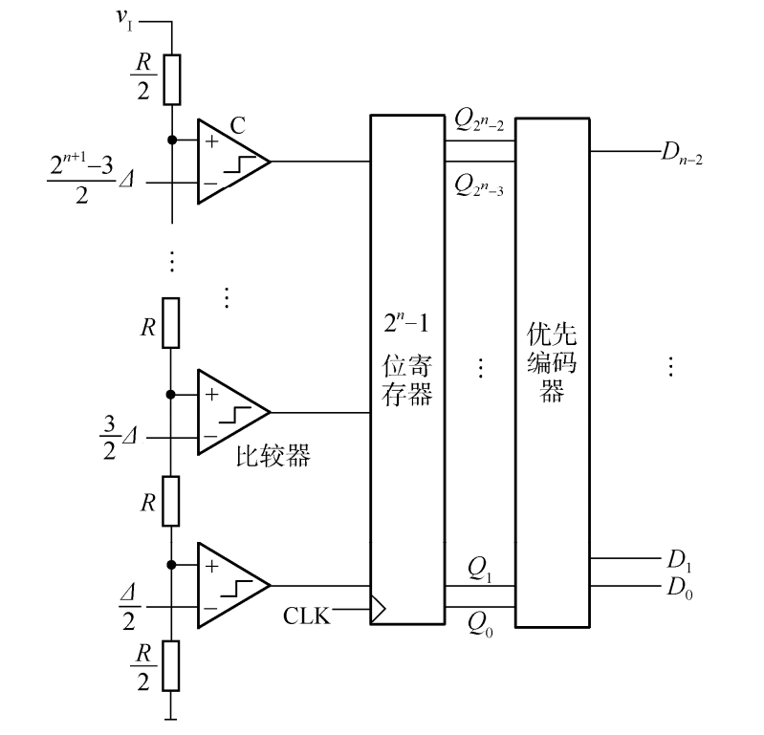
模 / 数转换器
2. A/D转换器工作原理
（1）并行比较型A/D转换器

Slide 22
模 / 数转换器
2. A/D转换器工作原理
（1）并行比较型A/D转换器（3位）

Slide 23
模 / 数转换器
基本原理：取一个“D”加到DAC上，得到模拟输出电压，将该值与输入电压比较，如两者不等，则调整D的大小，到相等为止，则D为所求值
2. A/D转换器工作原理
（2）反馈比较型A/D转换器
a.计数比较型A/D转换器原理框图
b.逐次比较型A/D转换器原理框图

Slide 24
模 / 数转换器
2. A/D转换器工作原理
（3）双积分型A/D转换器
优点：
① 抗干扰能力强。积分采样对交流噪声有很强的抑制能力；如果选择采样时间的整数倍时，则可有效地抑制工频干扰；
② 工作稳定性好，可实现高精度转换。由于在转换过程中通过两次积分把输入模拟电压和基准电压之比变成了两次计数值之比，故转换结果和精度与积分R、C无关。
缺点：
转换速度慢。多用于精度要求高、抗干扰能力强而转换速度要求不高的场合。
Notes:
原理：对输入模拟电压和基准电压分别进行积分，将输入电压平均值变换成与之成正比的时间间隔，然后在这个时间间隔里对固定频率的时钟脉冲计数，计数结果就是正比于输入模拟信号的数字量信号。

Slide 25
模 / 数转换器
3. A/D转换器的主要技术参数
（1）分辨率
以输出二进制或十进制的位数表示，说明A/D转换器对输入信号的分辨能力。
如输入模拟电压的变化范围为0～5V，输出8位二进制数可以分辨的最小输入模拟电压为5V×2⁻⁸＝20mV；而输出12位二进制数可以分辨的最小输入模拟电压为5V×2⁻¹² ≈ 1.22mV。
（2）转换误差
通常以输出误差最大值的形式给出，表示实际输出的数字量和理论上应有的输出数字量之间的差别。

Slide 26
模 / 数转换器
3. A/D转换器的主要技术参数
（3）转换时间
从转换控制信号到来开始，到输出端得到稳定的数字信号所经过的时间。
- 转换时间越短，则转换速度越快。
- 双积分ADC的转换时间在几十毫秒至几百毫秒之间；
- 逐次比较型ADC的转换时间大都在10～50μs之间；
- 并行比较型ADC的转换时间可达10ns。

Slide 27
模 / 数转换器
4. 典型集成A/D转换器及应用
（1）ADC0809的应用

Slide 28
模 / 数转换器
4. 典型集成A/D转换器及应用
（1）ADC0809的应用

Slide 29
模 / 数转换器
4. 典型集成A/D转换器及应用
（1）ADC0809的应用

Slide 30
模 / 数转换器
4. 典型集成A/D转换器及应用
（1）ADC0809的应用
地址输入与模拟输入通道的选通关系表
选通模拟通道 |  | IN₀ | IN₁ | IN₂ | IN₃ | IN₄ | IN₅ | IN₆ | IN₇
地 址 | ADDC | 0 | 0 | 0 | 0 | 1 | 1 | 1 | 1
 | ADDB | 0 | 0 | 1 | 1 | 0 | 0 | 1 | 1
 | ADDA | 0 | 1 | 0 | 1 | 0 | 1 | 0 | 1

Slide 31
模 / 数转换器
4. 典型集成A/D转换器及应用
（1）ADC0809的应用
【例】如图所示的应用电路，ADC0809的输入模拟电压满量程为5V，
当输入电压为1.96V时，求对应的输出数字量。
解：输入模拟电压与输出数字量对应的十进制数成正比：

Slide 32
模 / 数转换器
4. 典型集成A/D转换器及应用
（2）串行A/D转换器MAXIM187/189
1、启动转换。
2、串行读出转换结果。

